Slide 1
Менеджер паролей pass
Работу выполнил:
Смольняков Данил Евгеньевич
НБИбд-02-24
Российский университет дружбы народов, Москва, Россия

Slide 2
Введение
Организация хранения паролей очень важна для работы.
Умение работать с виртуальными машинами важно для IT-специалистов.

Slide 3
Цель работы
Настроить рабочую среду с использованием менеджера паролей pass и системы управления конфигурацией chezmoi.
Установить и настроить дополнительные инструменты для работы с окружением.
Организовать синхронизацию конфигурационных файлов и паролей между устройствами.

Slide 4
Техническое обеспечение
Виртуальная машина: VirtualBox или QEMU.
Операционная система: Linux (дистрибутив Fedora).
Требования: Intel Core i3-550, 4 ГБ ОЗУ, 80 ГБ свободного места.

Slide 5
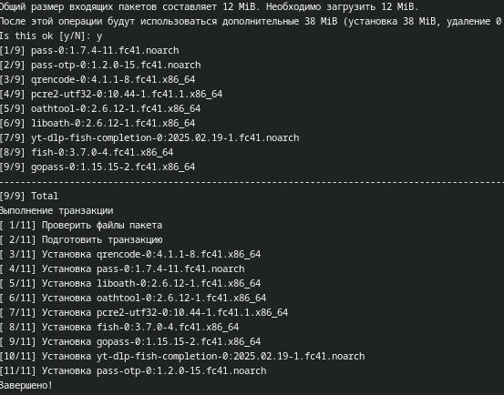
Установка и настройка pass:
Установить менеджер паролей pass и gopass sudo dnf install pass pass-otp gopass.

Slide 6
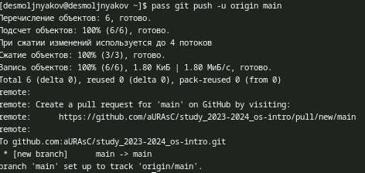
Синхронизация с Git:
Инициализировать хранилище паролей и синхронизировать его с удалённым репозиторием на GitHub.

Slide 7
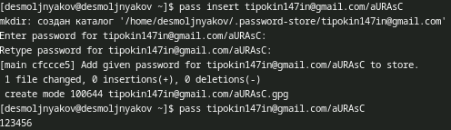
Создание пароля для пользователя:
Создать новый пароль для пользователя и сохранить его в хранилище pass.pass insert example.com/user.

Slide 8
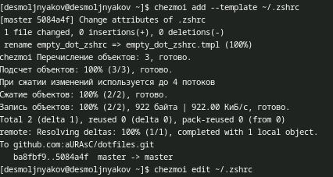
Создание репозитория dotfiles и настройка шаблонов:
Создать репозиторий для хранения конфигурационных файлов и настроить шаблоны с помощью chezmoi.

Slide 9
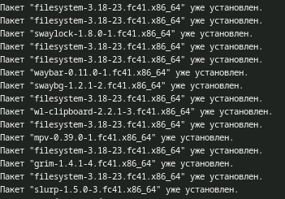
Установка дополнительных пакетов:
Установить необходимые пакеты для работы с окружением.

Slide 10
Создание конфигурационного файла:
Создать и настроить конфигурационный файл для Sway.

Slide 11
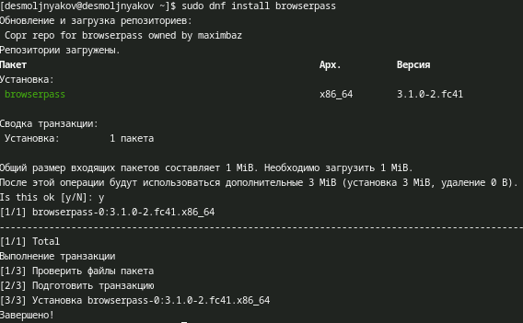
Установка Browserpass:
Установить Browserpass для интеграции менеджера паролей с браузером.

Slide 12
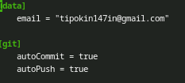
Изменение конфигурации для автообновления:
Настроить автоматическое обновление конфигурации с помощью chezmoi.

Slide 13
Заключение
Рабочая среда успешно настроена.
Настроены инструменты для управления паролями и конфигурационными файлами.
Обеспечена синхронизация между устройствами.

